Slide 1
La construction du plan média : concepts clés

Slide 2
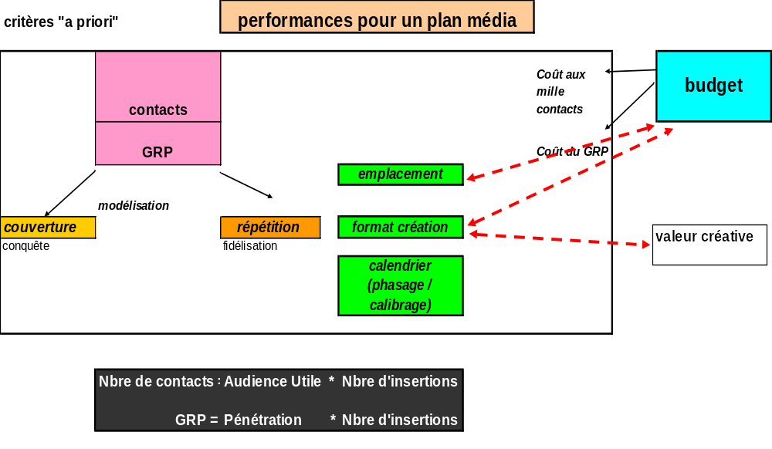
Les indicateurs de choix d’un plan média
Christian Beaupuy-Mouret

Slide 3
Couverture d’un plan
Autre nom : C1+ ou couverture à au moins 1 contact
Nombre de personnes appartenant à la cible ayant été en contact au moins 1 fois avec la campagne. Ce nombre est généralement exprimé en % (effectif cible exposé au moins un fois/effectif cible).
Christian Beaupuy-Mouret

Slide 4
Répétition moyenne (ODV/ODE)
Nombre moyen de contacts délivrés sur les individus (si ces individus font partie de la cible, on parle de contacts utiles) exposés au moins 1 fois à au moins 1 des supports du plan média
ODV = Occasion de Voir
OTS = Opportunity to See
ODE = Occasion d’ Entendre
OTH = Opportunity to Hear
Christian Beaupuy-Mouret

Slide 5
GRP (Gross Rating Point )
le GRP fait la synthèse entre ces 2 indicateurs :
  le GRP est le produit de la couverture par la répétition
On peut définir également le GRP comme le nombre moyen de contacts distribués sur 100 personnes de la cible
  GRP =( nombre de contacts totaux/effectif cible) x 100
  On le calcule également par addition des pénétrations (exprimées en %) de chacune des insertions du plan
Le GRP a la même définition pour tous les médias
et est utilisé dans tous les pays.
Christian Beaupuy-Mouret

Slide 6


Autrement dit :
Cet indien représente le support qui envoie des contacts (les flèches) sur la cible
Ce cowboy représente un individu de la cible
Christian Beaupuy-Mouret

Slide 7
Contact = flèche envoyée par le support (l’indien) et reçue par l’individu visé (le cowboy)
Concept clé du média-planning, le contact est une exposition à un support, l’occasion de contact étant l’exposition au message contenu par le support.
2 risques de confusion :
  Non, le contact n’est pas un individu
  Non, le contact n’est pas l’exposition directe avec le message
Christian Beaupuy-Mouret

Slide 8


Couverture, répétition sont mesurées sur la cible (les cowboys)
Le support peut être peu puissant et n’envoyer qu’une seule flèche à chaque passage…
… ou bien être puissant et envoyer 4 flèches à chaque passage
Christian Beaupuy-Mouret

Slide 9
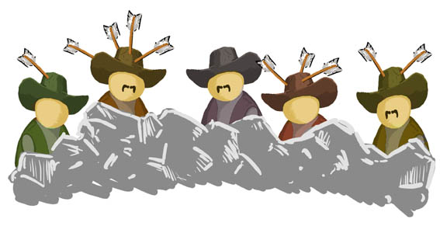
10 flèches ont été envoyées sur ma cible
Couverture = 4 cowboys sur 5 ont été touchés soit 80 %
Répétition = 10 flèches reçues par 4 cowboys, soit en moyenne 2,5
GRP = 10 flèches envoyées sur 5 cowboys visés soit en moyenne 2 flèches par cowboy visé, soit sur une base de 100 cowboys visés, un GRP de 200
On retrouve cette valeur de 200 en multipliant la couverture (80%) par la répétition (2,5)
Christian Beaupuy-Mouret

Slide 10
le plan média des indiens distribue 200 GRP
Cela veut dire que chaque cowboy visé peut recevoir 2 flèches
C’est pour cela que 100 GRP constitue un niveau minimum :
il y a autant de contacts achetés qu’il y a d'individus visés
De même,
un plan média de 500 GRP
signifie que chaque individu visé
aura potentiellement 5 contacts avec la plan média
Les gros annonceurs distribuent chaque année
plusieurs milliers de GRP sur leur cible
Christian Beaupuy-Mouret

Slide 11
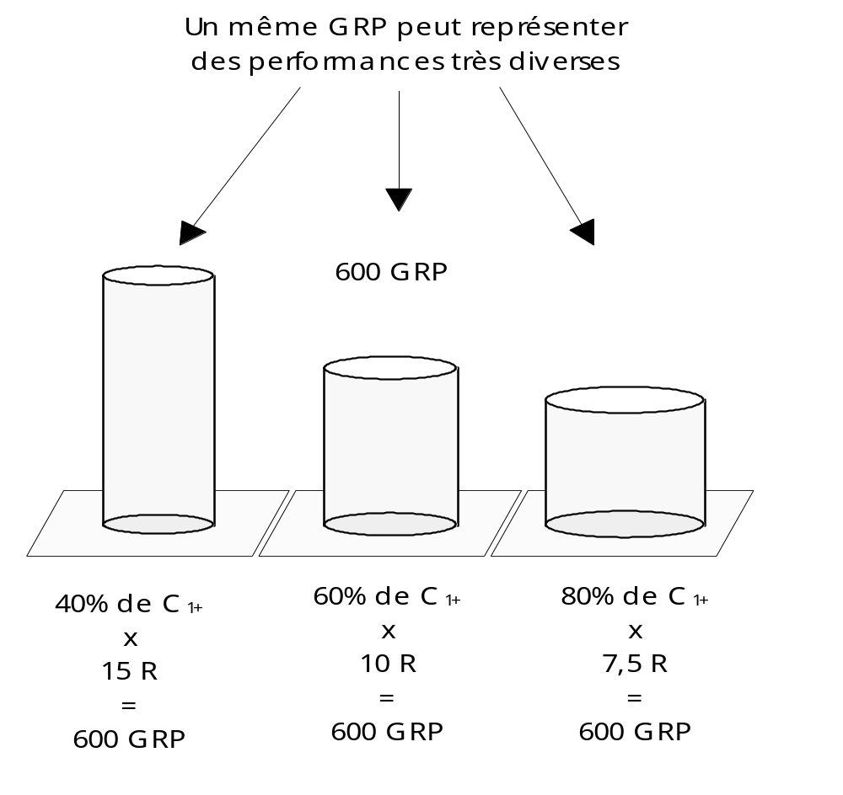
Christian Beaupuy-Mouret

Slide 12
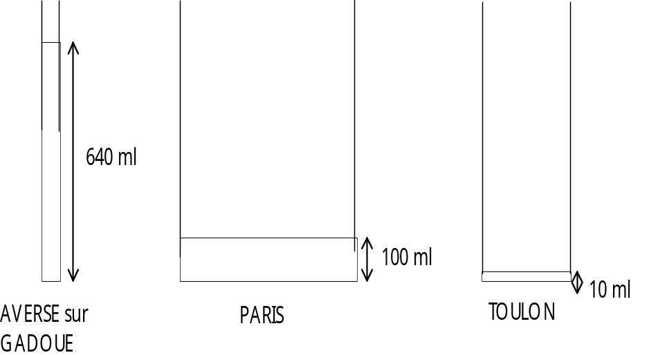
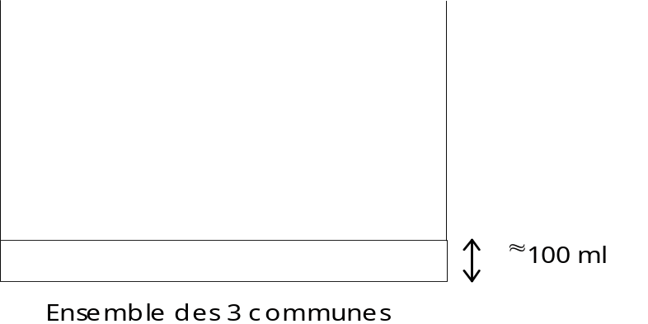
Les GRP sur des cibles différentes ne s’additionnent pas
Pluviométrie du mois pour 3 communes françaises :
TOULON 10 ml
PARIS 100 ml
AVERSE SUR GADOUE 640 ml
Peut-on dire qu'il est tombé sur ces 3 communes 640+100+10 = 750 ml ?
Si je verse le contenu de ces 3 récipients dans un seul, dont la largeur correspond à la somme de la largeur des 3 récipients, j'obtiens ma pluviosité moyenne (mon GRP sur la cible totale)
Christian Beaupuy-Mouret

Slide 13
Pression Publicitaire
Volume de soutien publicitaire pour une marque donnée sur une période spécifique (exprimé en nombre de GRP pour 1 vague, hebdomadaires par exemple)
En TV, le GRP par SA (semaine active) est compris entre 50 et 150
Christian Beaupuy-Mouret

Slide 14
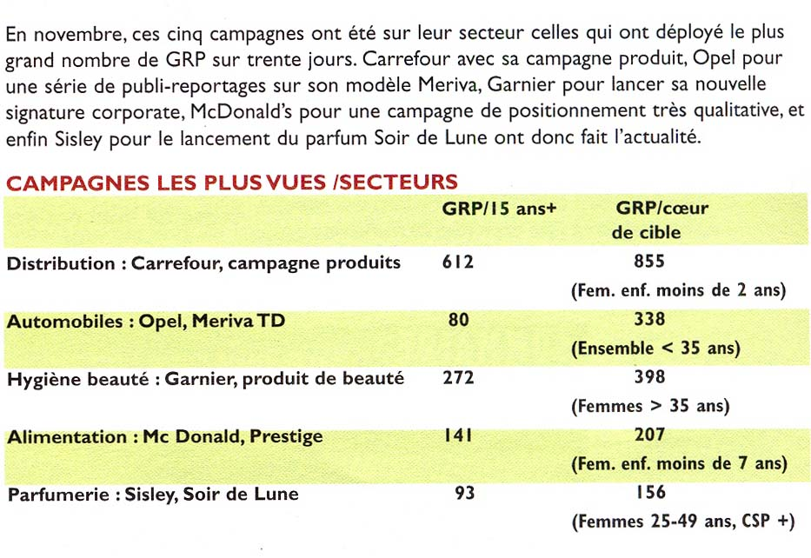
Christian Beaupuy-Mouret

Slide 15
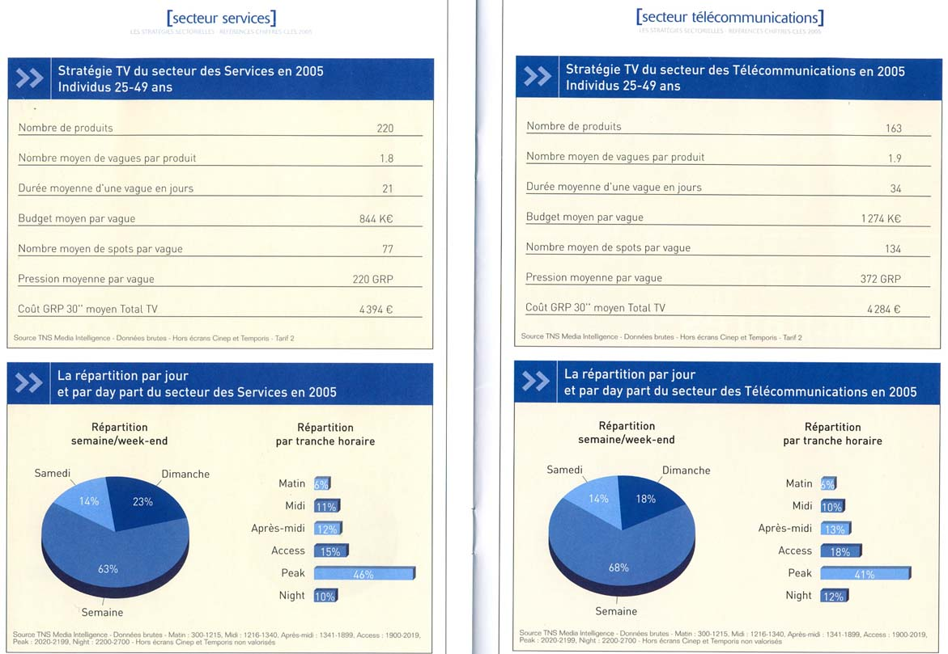
Christian Beaupuy-Mouret

Slide 16
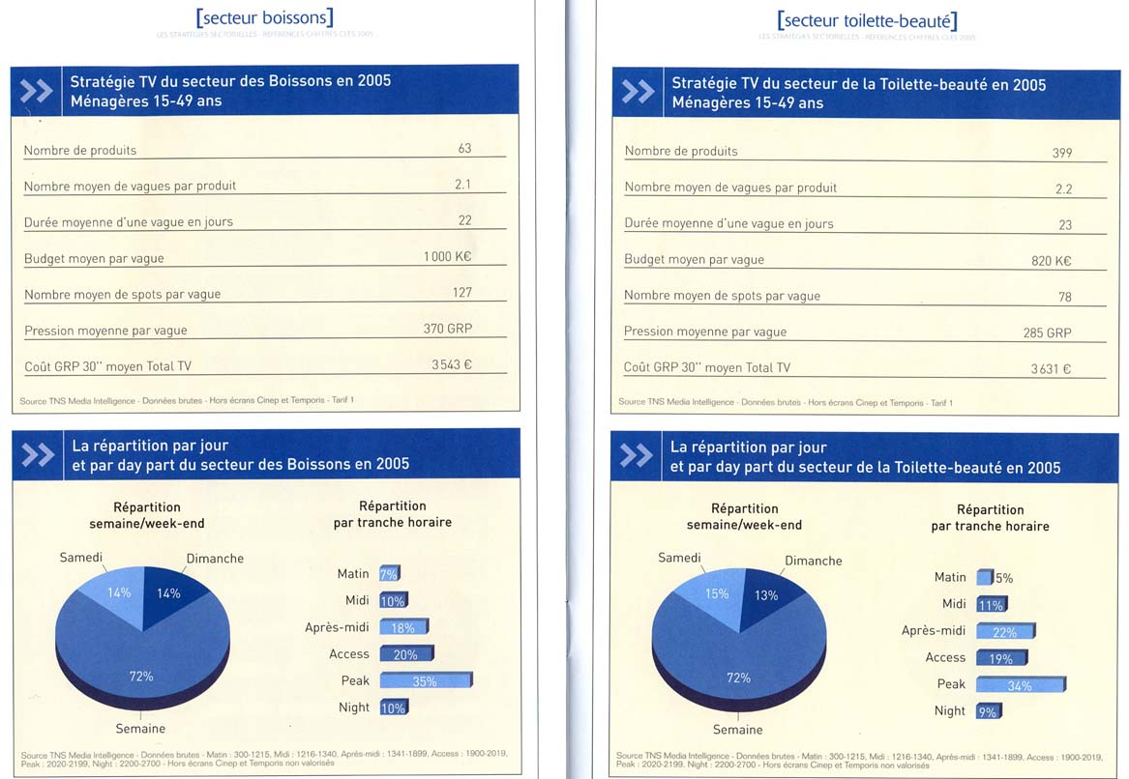
Christian Beaupuy-Mouret

Slide 17
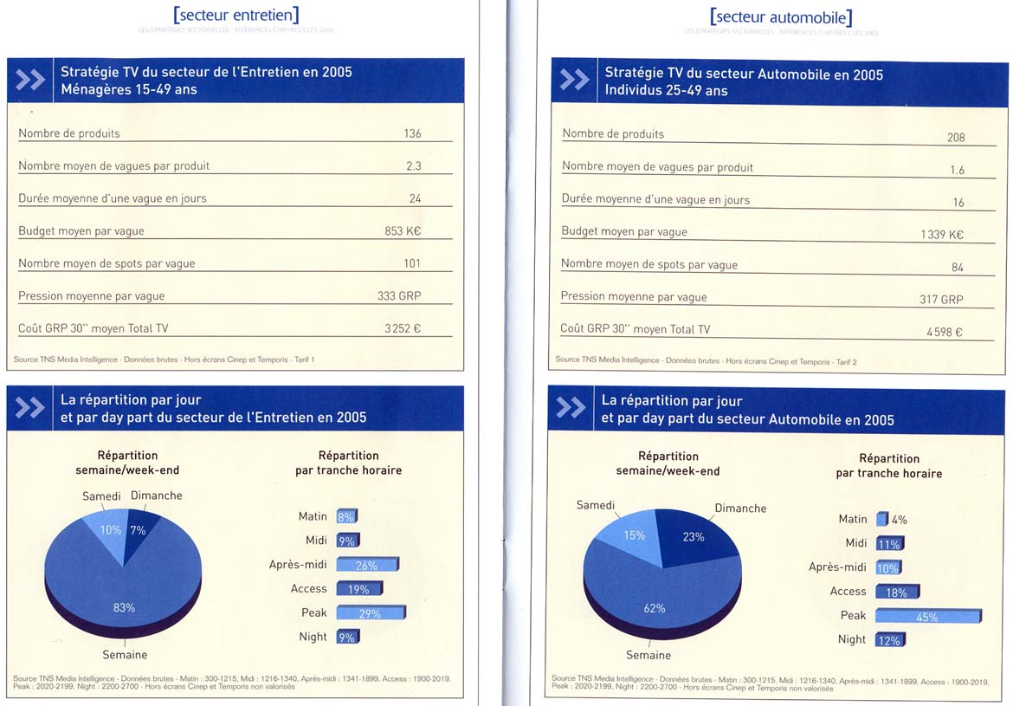
Christian Beaupuy-Mouret

Slide 18
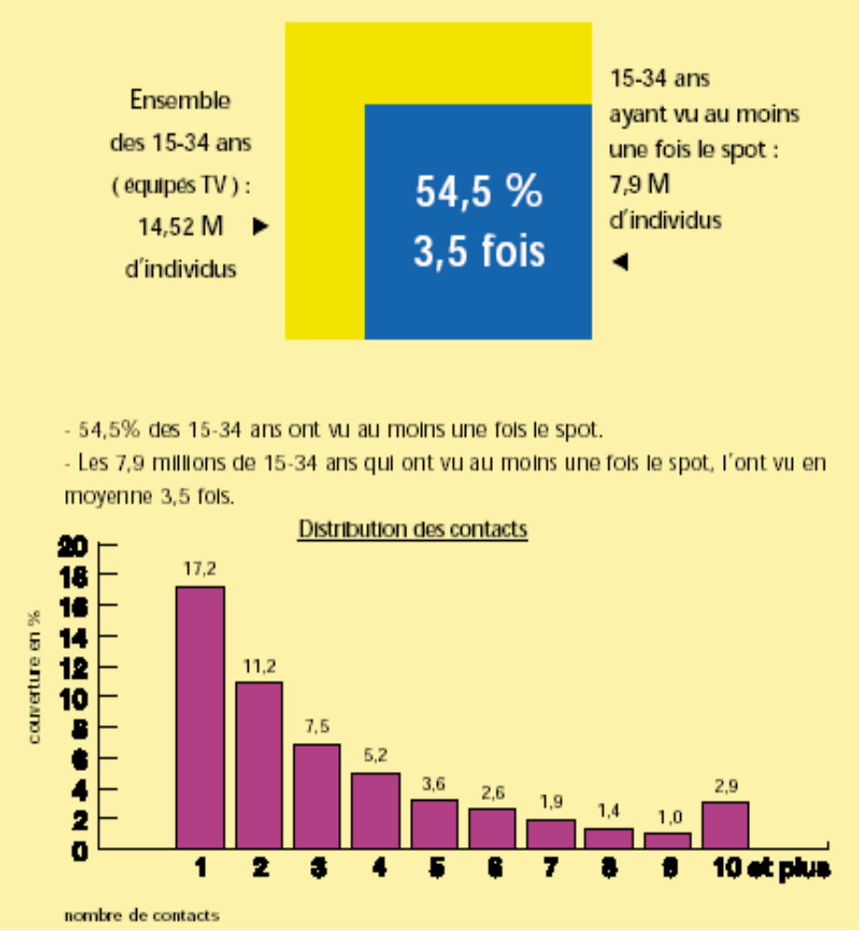
Exemple :
un plan TV sur M6 du 31/01 au 20/02/05
sur la cible 15-34 ans avec un format de 20’’
présente les performances suivantes :
couverture = 54,5%
répétition moyenne = 3,5
total GRP = 189,2
Exemple de lecture :
Parmi les 54,5 % d’individus de la cible qui
ont vu au moins une fois le spot,
17,2 % l’ont vu une fois,
11,2 % l’ont vu 2 fois, 7,5 % l’ont vu 3 fois...
Les liens entre les différents indicateurs
sont les suivants :
189,2 = 54,5 x 3,5
189,2 = (17,2 x 1) + (11,2 x 2) + (7,5 x 3) + ......
Christian Beaupuy-Mouret

Slide 19
Nombre de contacts du fait de la duplication
SVM
1
2
2
2
3
1
2
1
Géo
Télérama
Christian Beaupuy-Mouret

Slide 20
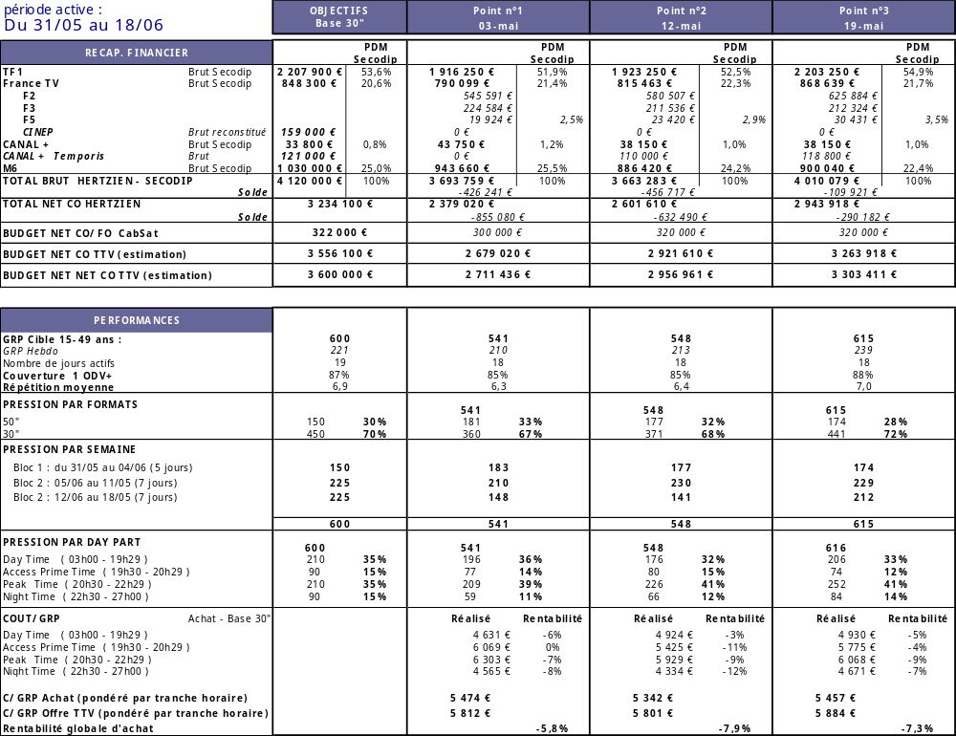
Exemple de performances de plan TV
Christian Beaupuy-Mouret

Slide 21
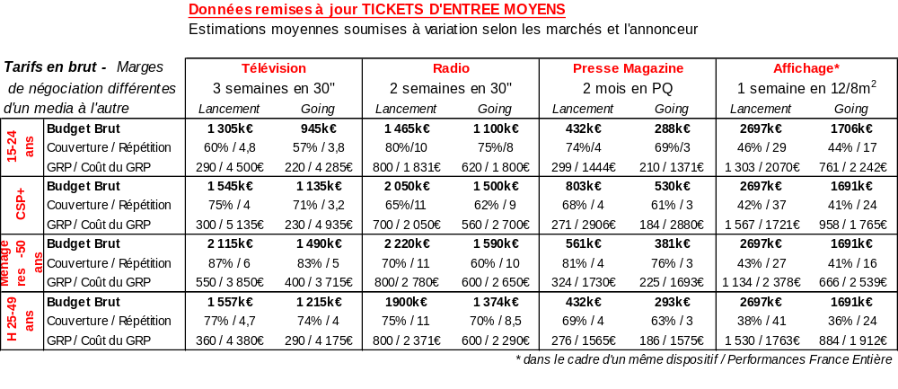
Les niveaux minimum de GRP dépendent du média et dans une moindre mesure de la cible
Christian Beaupuy-Mouret

Slide 22
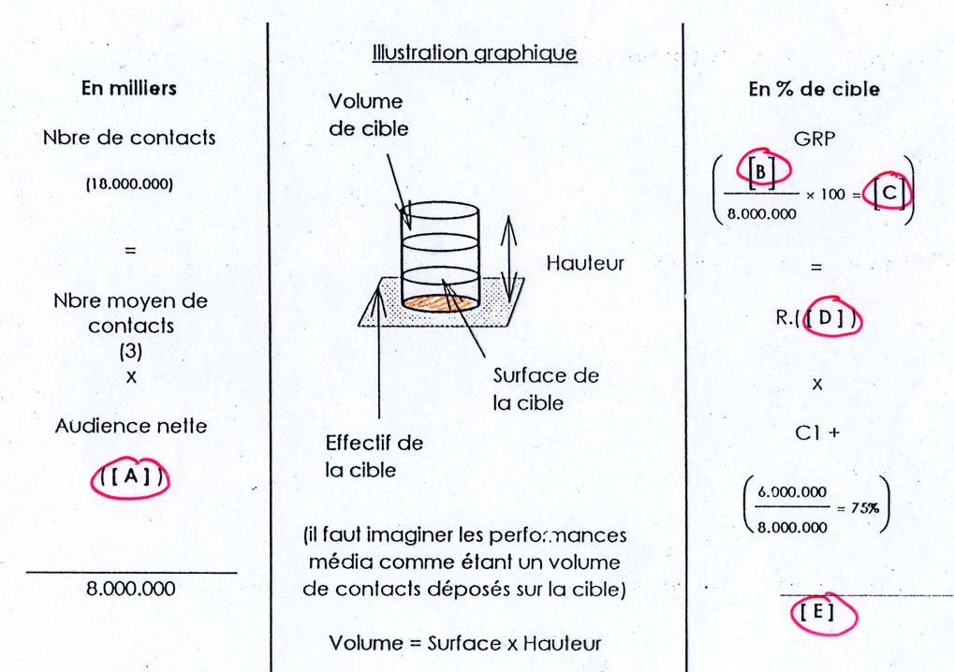
Christian Beaupuy-Mouret

Slide 23
Quizz sur les concepts clés
1 GRP correspond à 100 individus cible
  oui ( )
  non ( )
1 GRP presse a-t-il la même définition qu’un GRP télévision ?
  Vrai ( )
  Faux ( )
Le terme « contact » signifie :
  un individu touché au moins 1 fois par le plan média ( )
  une exposition au support véhiculant le message publicitaire ( )
  une exposition directe au message publicitaire ( )
400 GRP, cela signifie que :
  j’ai touché 4 fois chaque individu de ma cible ( )
  J’ai couvert 400% de ma cible ( )
  J’ai distribué 4 fois plus de contacts qu’il n’y a d’individus visés ( )
Christian Beaupuy-Mouret

Slide 24
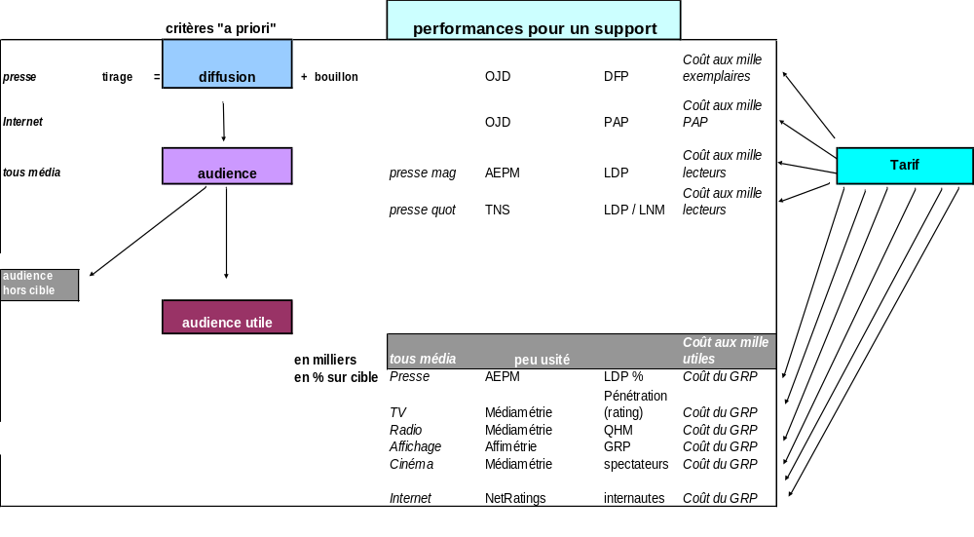
le choix des supports
Christian Beaupuy-Mouret

Slide 25
La construction du plan média
Mission centrale du média-planning
Approche fortement quantitative avec la prise en compte d’échelles de hiérarchie
Selon les médias et les produits, choix finalisé par des critères qualitatifs
Le principal problème : avec une centaine de supports candidats et le budget pour en acheter une dizaine, il y a …. plans possibles (sans intégrer le nombre d’insertions)
Christian Beaupuy-Mouret

Slide 26
Le nombre de plans possibles
La formule :
combin(100,10)
La réponse :
  Environ 17 millions de millions de plans
  À raison de 10 secondes pour analyser un plan, il faudrait environ 6 millions d’années pour analyser tous les plans possibles (en ne faisant que ça !)
Conclusion : il faut optimiser la méthode de choix des supports pour restreindre le nombre de candidats
Christian Beaupuy-Mouret

Slide 27
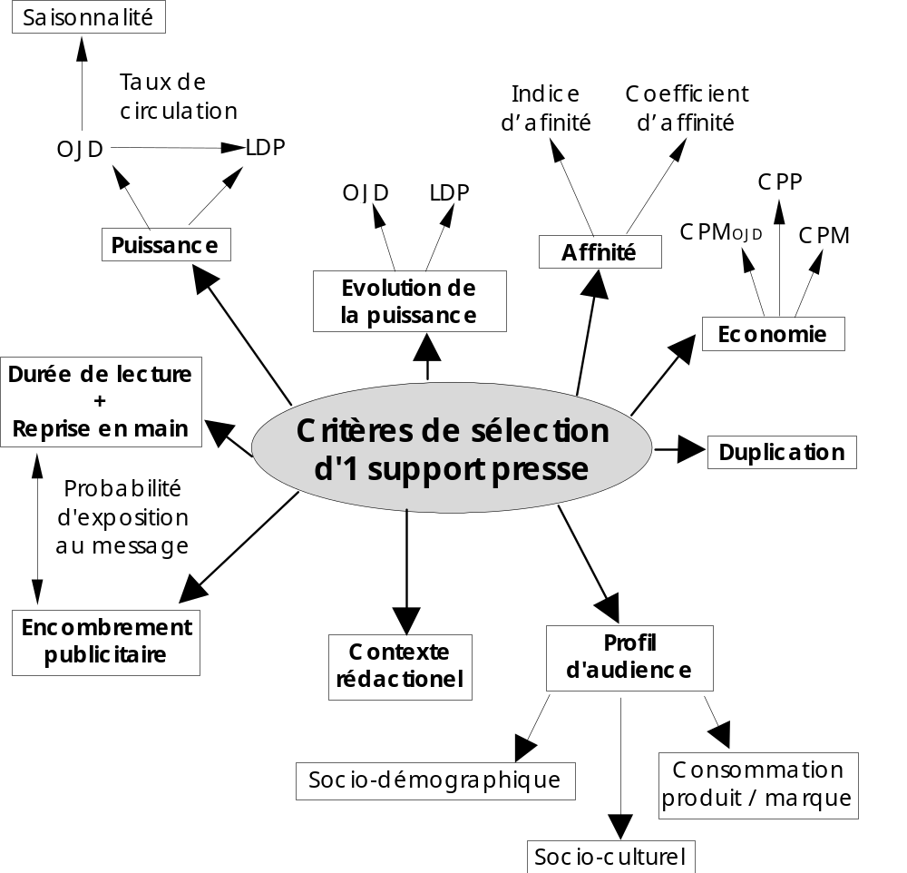
Christian Beaupuy-Mouret

Slide 28
Échelles de hiérarchie
Tableaux de hiérarchisation des supports par rapport à une cible donnée.
Les échelles peuvent être ordonnées selon différents critères : puissance, économie, affinité
Le mapping permet de positionner les supports en intégrant ces 3 critères
Christian Beaupuy-Mouret

Slide 29
Pénétration (puissance)
Pourcentage d’individus d’une population donnée que touche un support. La pénétration est le rapport entre la population touchée par un support et la population de référence. Elle est exprimée en %. C’est elle qui définit le rang de puissance d’un support dans les échelles.
Christian Beaupuy-Mouret

Slide 30
Économie
Coût pour 1000 diffusés : rapport entre le tarif d'une insertion dans un support et sa diffusion exprimée en milliers.
Coût pour 1000 lecteurs ou contacts: rapport entre le tarif d'une insertion dans un support par le nombre de lecteurs (Presse) ou de contacts (Affichage, Cinéma) de ce support
Coût du GRP : rapport entre le tarif d'une insertion dans un support (ou le budget d’un plan média) par la pénétration sur cible de ce support ( ou le GRP du plan média)
Christian Beaupuy-Mouret

Slide 31
Affinité
Rapport , exprimé en %, entre l’audience d’une cible et l’audience totale d’un support.
Degré d’adéquation de l’audience d’un support avec la cible visée
Critère qualitatif de choix de supports ne permettant pas d’optimisation
On peut vouloir privilégier des supports de mauvaise affinité
Christian Beaupuy-Mouret

Slide 32
La notion d’affinité
Calculez à vue « d’œil »
  la Pénétration
    sur la cible C
    Et sur Ensemble (la Population de Référence, en Radio, ce sont les 13 ans et +)
  et l’Affinité sur la cible C
    en coefficient et en Indice
de ces 3 supports S1, S2 et S3
Christian Beaupuy-Mouret

Slide 33
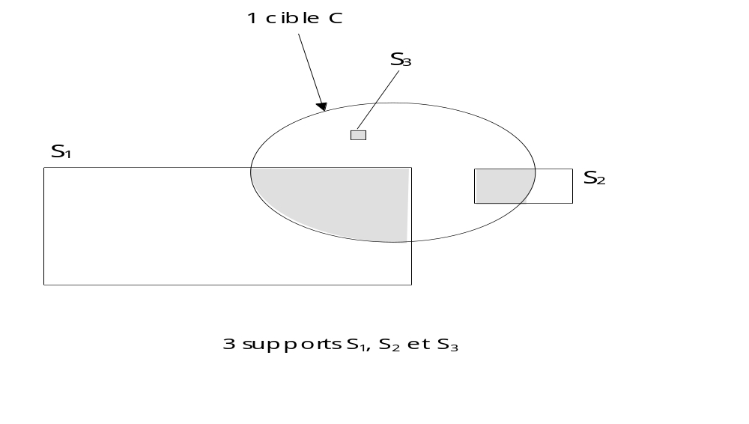
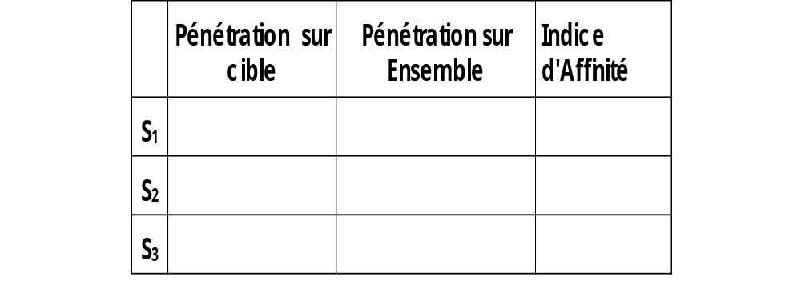
Christian Beaupuy-Mouret

Slide 34
Comment s’effectue le choix des chaînes ? :
Dans un 1er temps, sont automatiquement exclues:
    Les chaînes non commercialisées (chaînes cinéma…)
    Les chaînes au contenu inadapté ou décalé :
      les chaînes jeunesse,
      les chaînes sport pour les cibles féminines,
      les chaînes musicales ou « jeunes » sur les cibles âgées : MCM, MTV, Jimmy, AB1, Game One…
    Les chaînes dont nous connaissons la politique tarifaire prohibitive hors cible captive (Paris 1ère, LCI…)
3 axes sont alors pris en compte pour le choix final :
  Les valeurs quantitatives par la puissance
  Les valeurs qualitatives :
    Par l’affinité
    Par le contexte chaîne ou émission
      L’environnement Météo permet une adéquation produit / programme impliquante pour le téléspectateur.
Christian Beaupuy-Mouret

Slide 35



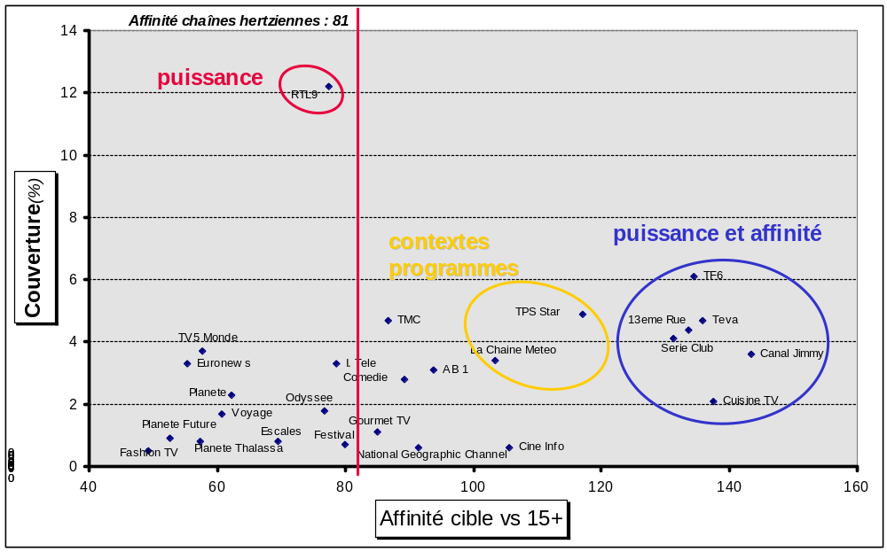

Mapping Femmes 25-49 ans
Christian Beaupuy-Mouret

Slide 36
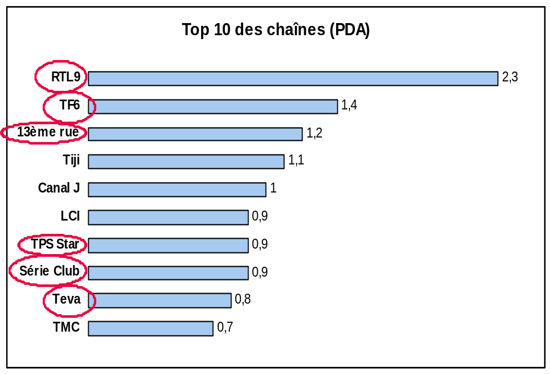
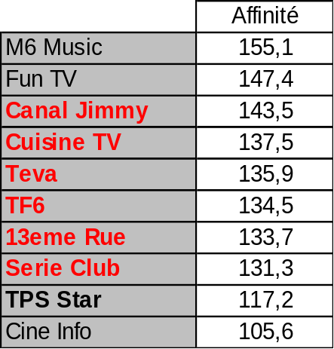
Femmes 25-49 ans
Recommandation chaînes :
  Pour leur puissance :
    RTL 9
  Pour leur affinité :
    Jimmy
    13ème rue
    Téva
    TF6
    Série Club
    Cuisine TV
  Ainsi que pour les contextes programmes :
    La chaîne météo
    TPS Star (contexte cinéma)
Christian Beaupuy-Mouret

Slide 37
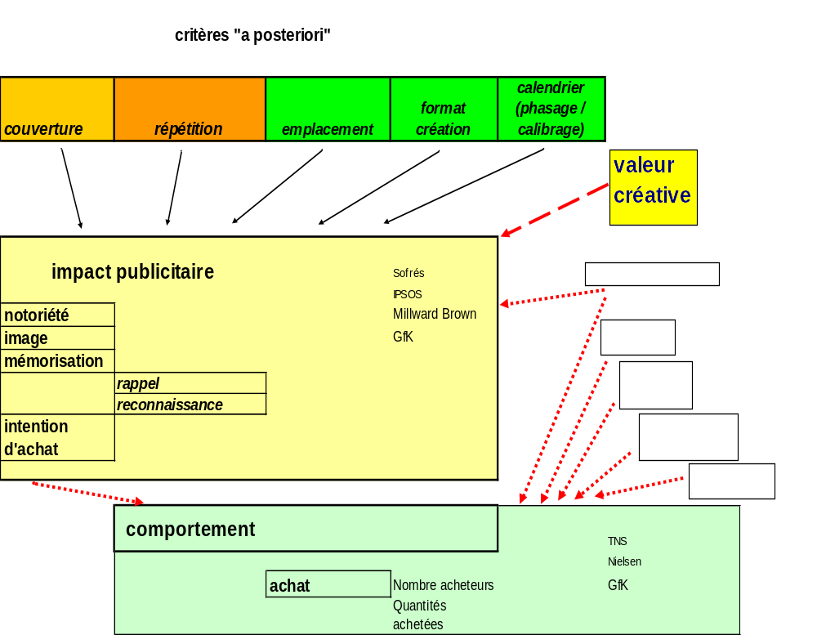
Synthèse des critères d’efficacité média et publicitaire
Christian Beaupuy-Mouret

Slide 38
Contact
Concept clé du média-planning, le contact est une exposition à un support, l’occasion de contact étant l’exposition au message contenu par le support.
  Le contact n’est pas un individu
  Le contact n’est pas l’exposition directe avec le message
Christian Beaupuy-Mouret

Slide 39
Les 3 dimensions du contact
Rapidité de distribution des contacts :
cette dimension sépare les médias rapides comme la Télévision des médias lents comme la presse magazine à centre d’intérêt
Quantité de distribution de contacts :
de l’Abribus (25 contacts hebdomadaires à la PQR (2 contacts hebdo)
Intensité du contact (soit l’impact) :
Pluie fine (la Radio) ou grosse goutte (Cinéma)
Christian Beaupuy-Mouret

Slide 40
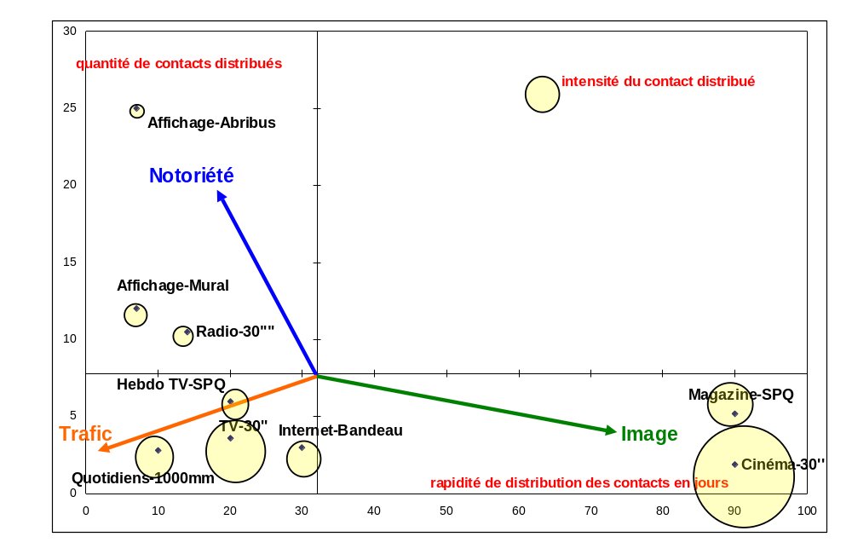
Christian Beaupuy-Mouret

Slide 41
Beta (ß) de Morgensztern
Appelé aussi coefficient de mémorisation Indicateur de mémorisation utilisé dans les études de mémorisation.
Le coefficient ß représente, lors du premier contact avec un support où est inséré mon message publicitaire, la partie de la population qui a mémorisé le message
ce coefficient dépend principalement du média, du format créatif et de la création
Christian Beaupuy-Mouret

Slide 42
Les valeurs standards du Taux d’Impact
Cinéma 30 secondes = 70%
TV 30 secondes = 18%
Internet Bandeau = 11%
Presse page quadri = 10%
Radio 30 secondes = 6%
Affichage = 10% à <1% selon réseau
Christian Beaupuy-Mouret

Slide 43
Loi du souvenir :
Modélisation mathématique permettant d’intégrer le calendrier dans le calcul des performances
Le modèle calcule la Mémorisation de la vague d’action, puis la démémorisation due à l’absence publicitaire et enfin la remémorisation suite à une reprise de l’action, intégrant le fait qu’il est plus facile de réapprendre
Christian Beaupuy-Mouret

Slide 44
Principe de calcul
Par exemple, pour un bêta = 10%, au 1er contact, 10% des individus de la cible mémorisent le message. Au 2e contact, 10% des individus qui n'avaient pas encore retenu le message (90% des individus de la cible) s'ajoutent aux "mémorisés" du contact précédent, et ainsi de suite
Christian Beaupuy-Mouret

Slide 45
Couverture mémorisée
Couverture mémorisée : % de la cible exposée (C1+ : 1 ODV et +) ayant mémorisé le message publicitaire
La couverture mémorisée permet d’intégrer les 2 éléments essentiels d’un plan média :
le nombre de contacts par le biais du GRP
l’impact de la création par le biais du coefficient de mémorisation
Autre nom : Souvenir Publicitaire (SP)
Christian Beaupuy-Mouret

Slide 46
Principe de calcul et niveaux benchmark par vague
Par exemple, pour un bêta = 10%, au 1er contact, 10% des individus de la cible mémorisent le message. Au 2e contact, 10% des individus qui n'avaient pas encore retenu le message (90% des individus de la cible) s'ajoutent aux "mémorisés" du contact précédent, et ainsi de suite
Couverture mémorisée benchmark :
  Lancement : 40% à 50%
  Renfort : 30% à 40%
  Entretien : 20% à 30%
Christian Beaupuy-Mouret

